Slide 1
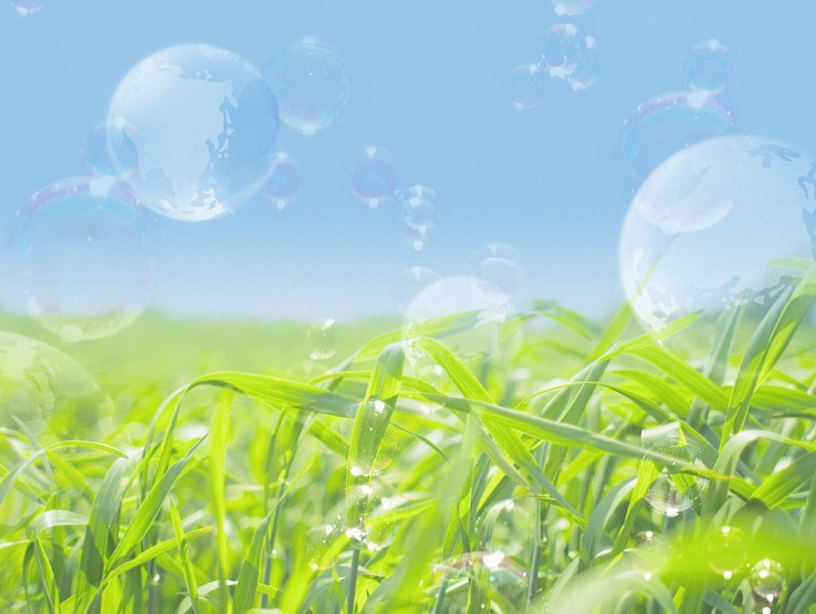
Муниципальное автономное дошкольное образовательное учреждения МАДОУ «Детский сад № 92»
Презентация
Отчёт о работе в летний оздоровительный
период в средней группе № 9
Выполнила: Кульжик Э. А.
Березники 2021 г.

Slide 2
Лето – это самое благоприятное время для укрепления здоровья и развития детей. Пребывание максимального времени на свежем воздухе. Создание условий для повышения двигательной активности . Индивидуальна работа по развитию основных движений на прогулках. Летний период – это игры в песочнице, экспериментирование и ознакомление с окружающим миром, природой.

Slide 3
Цель: Сохранение и укрепление физического и психического здоровья детей в летний период с учётом индивидуальных особенностей. Удовлетворение потребностей растущего организма в летнем отдыхе, творческой деятельности и движении Задачи: 1. Создать условия, обеспечивающие охрану жизни и укрепления здоровья детей. 2. Реализовать систему мероприятий, направленных на предупреждение детского травматизма через организацию разных форм деятельности. 3.Повышение компетентности родителей в вопросах организации летнего отдыха. 4.Организовать мероприятия согласно тематическому планированию в летний период.

Slide 4
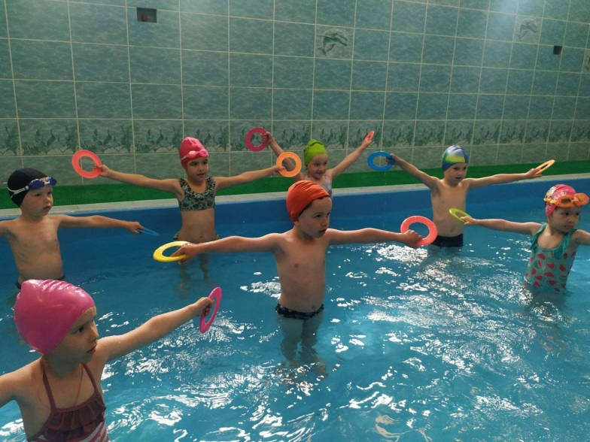
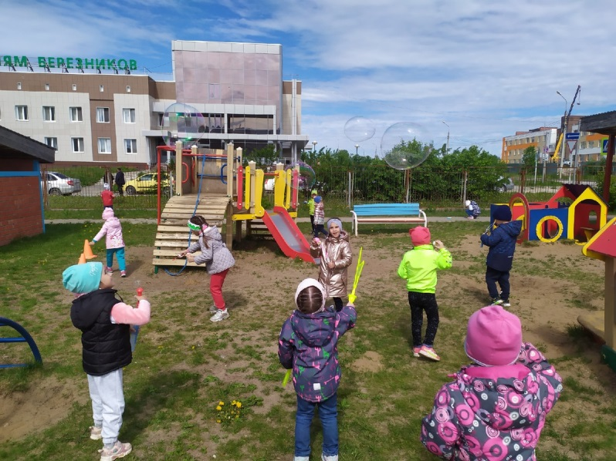
День защиты детей!

Slide 5
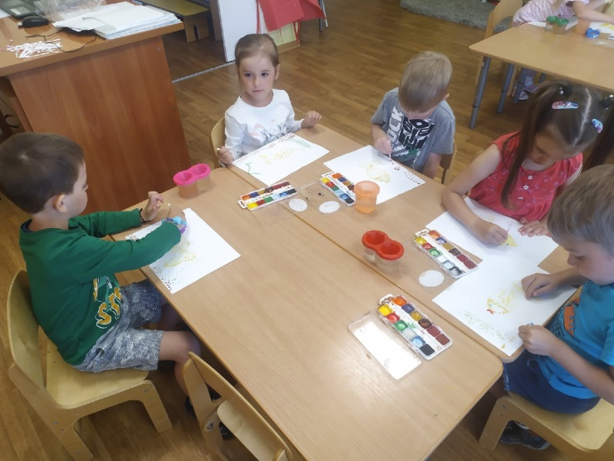
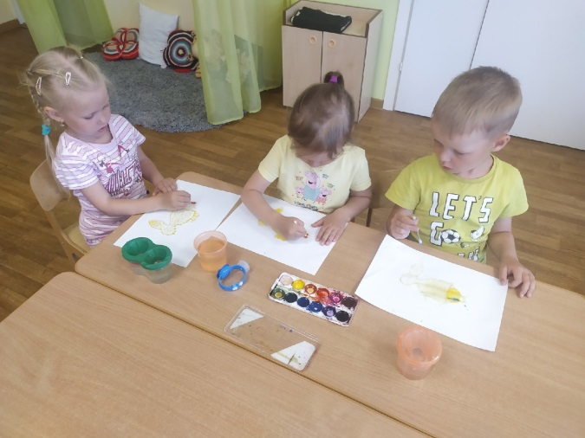
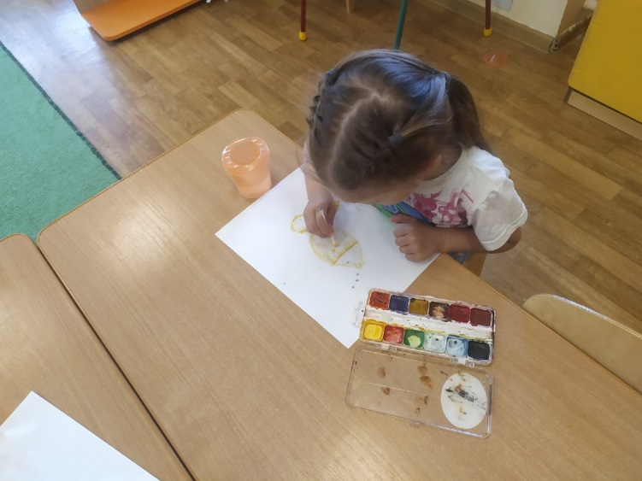
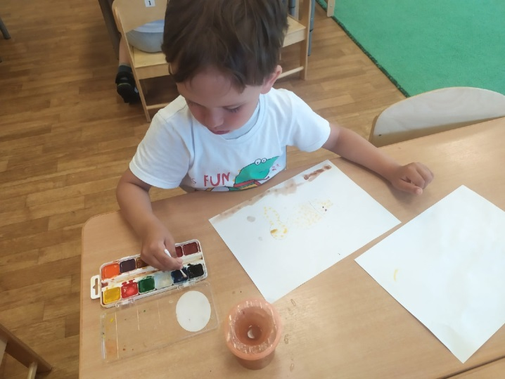
Рисование ватными палочками по сказке А.С Пушкина " Сказка о рыбаке и рыбке"

Slide 6
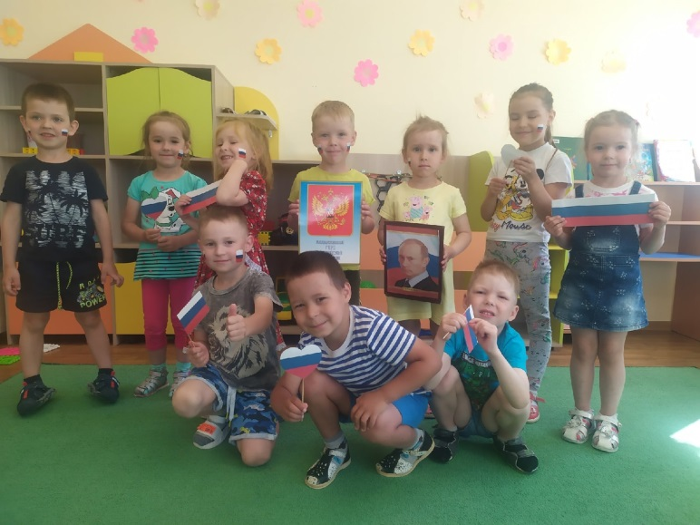
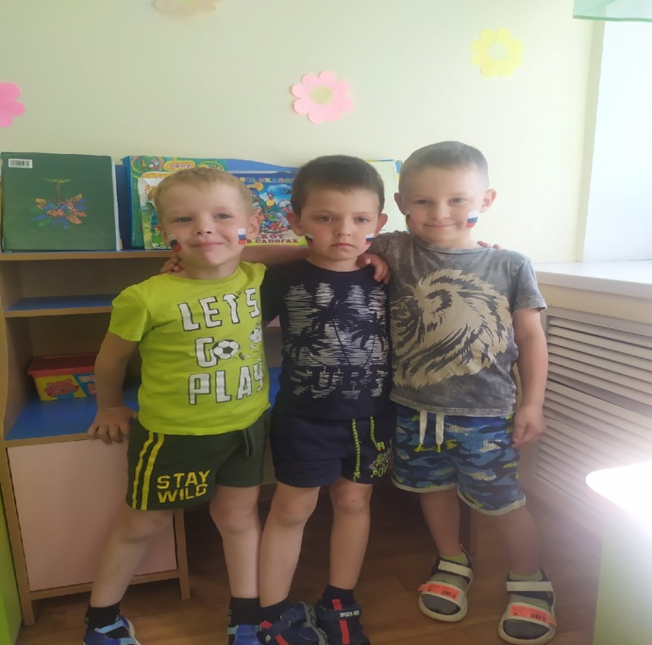
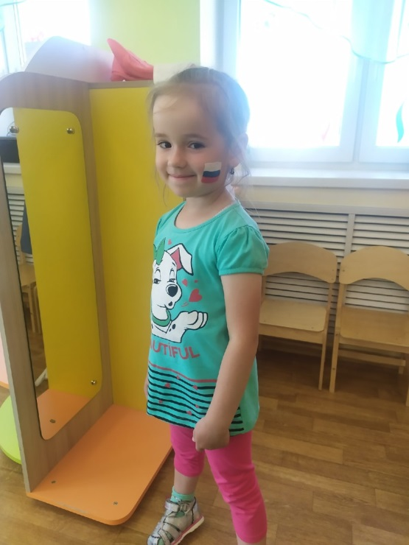
День России

Slide 7
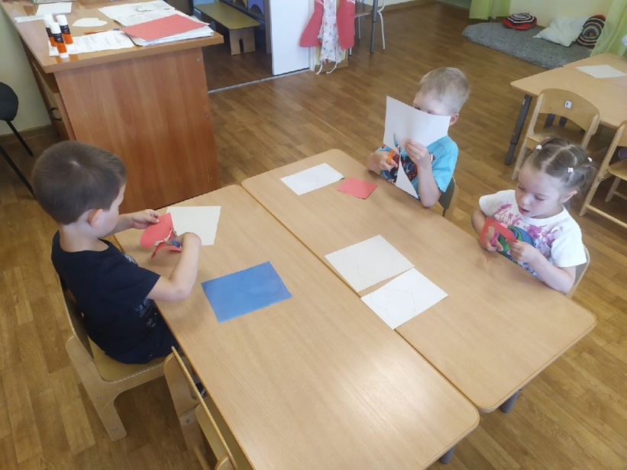
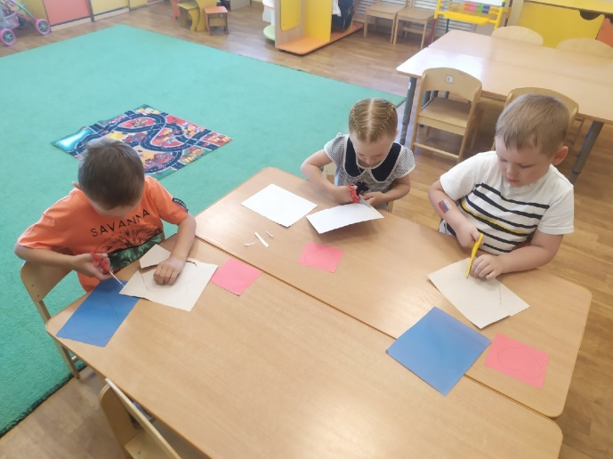
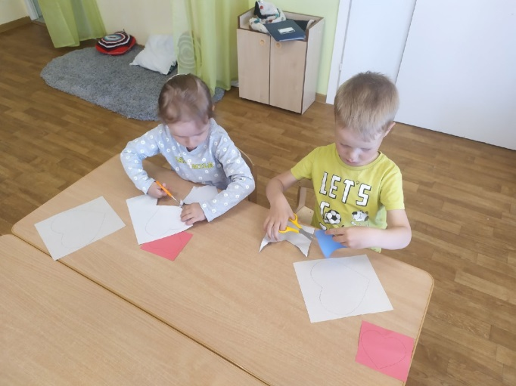
Аппликация "Сердце России"

Slide 8
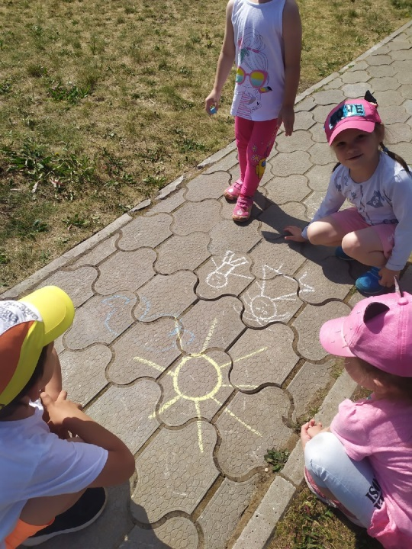
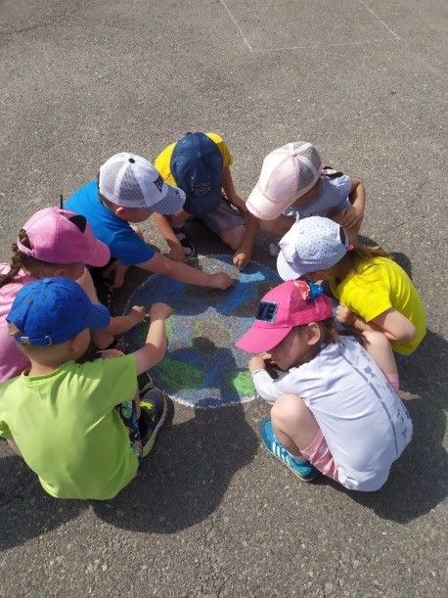
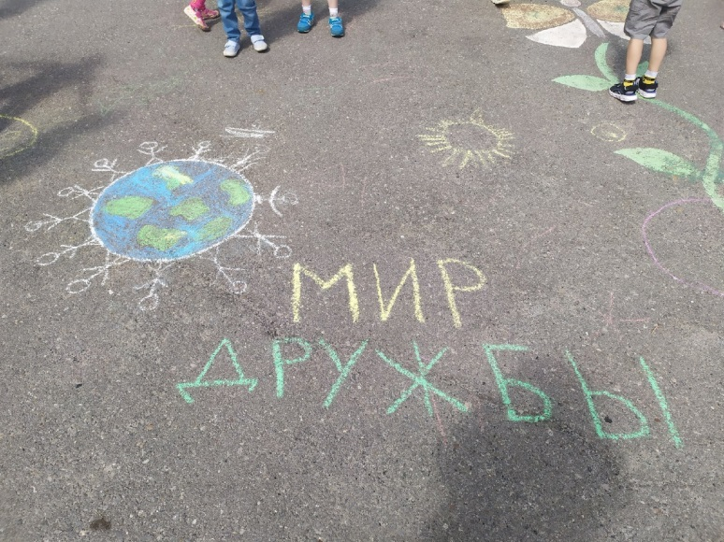
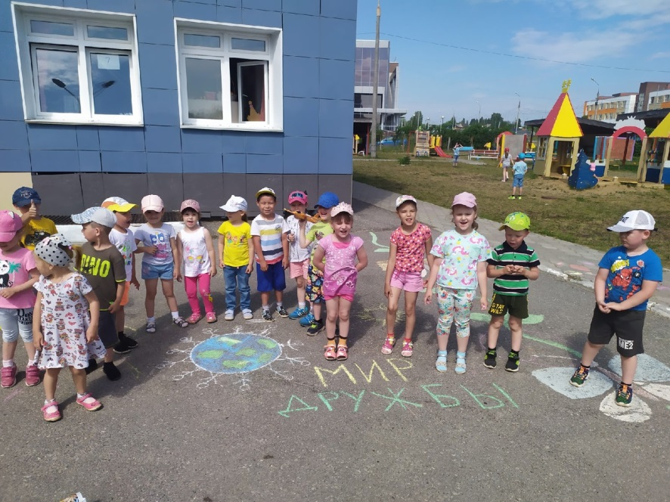
Неделя дружбы‍‍

Slide 9
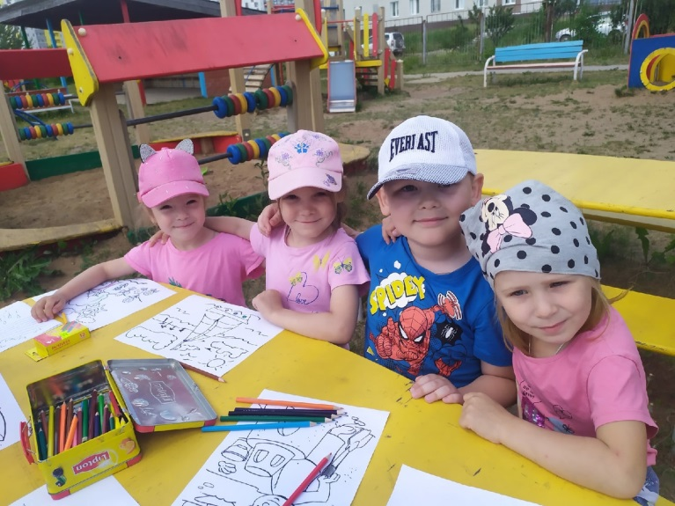
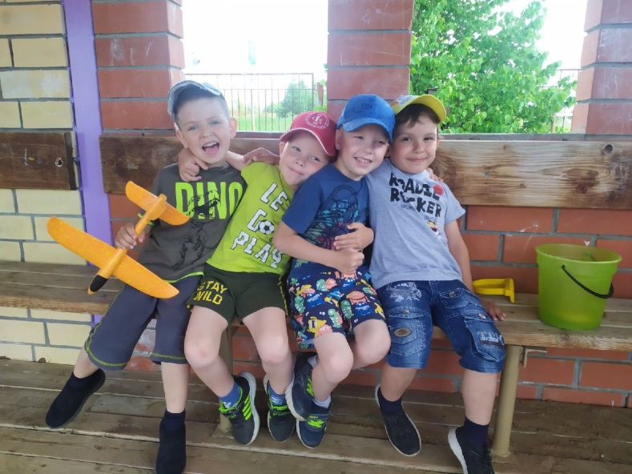
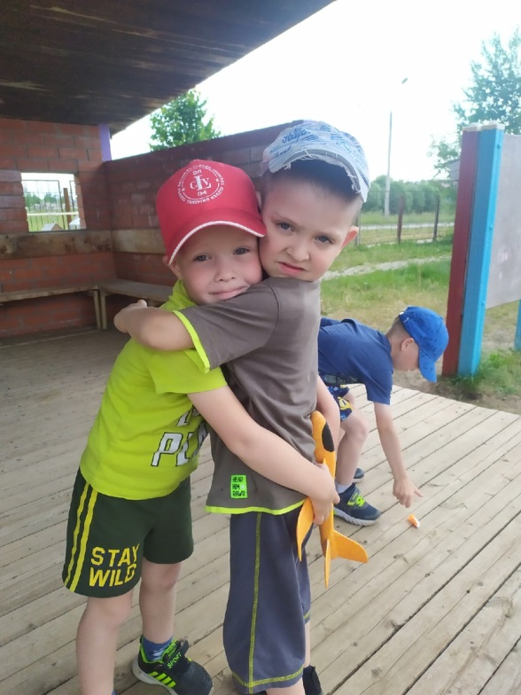
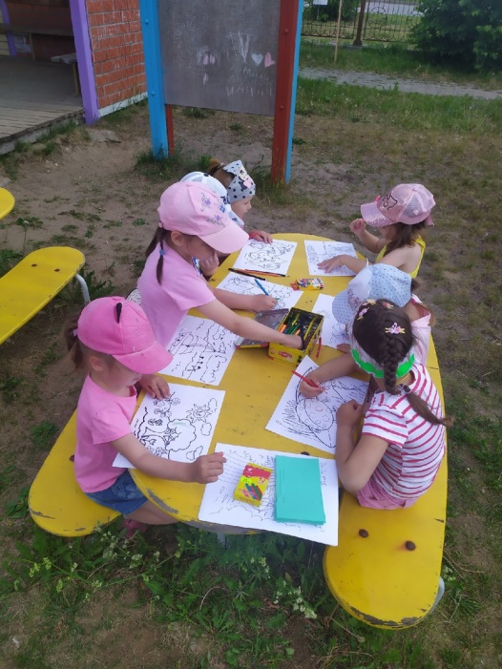
Прекрасное лето

Slide 10
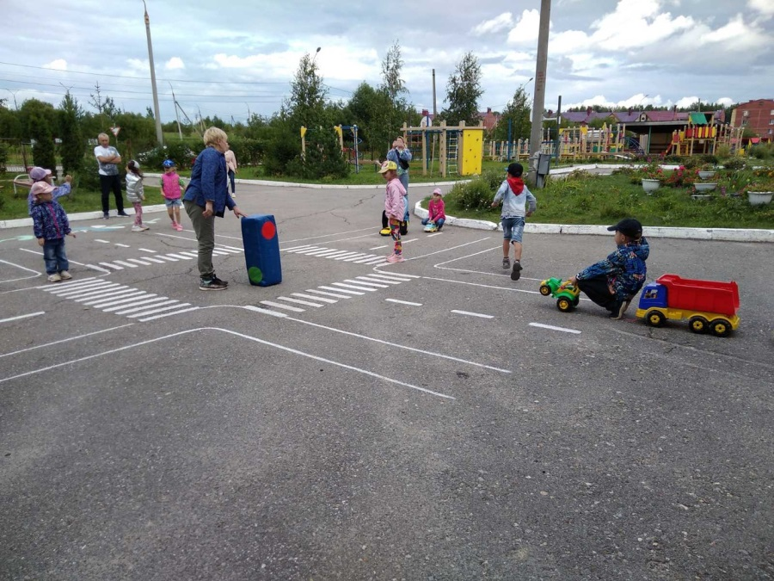
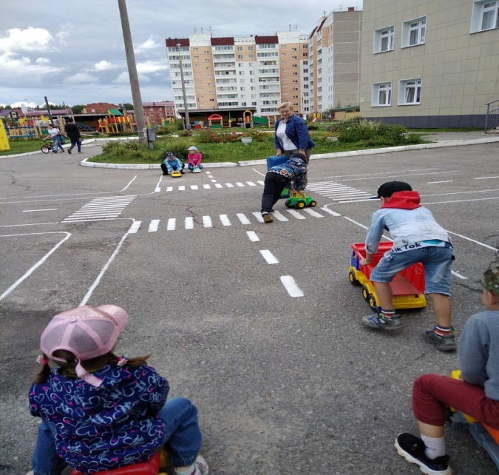
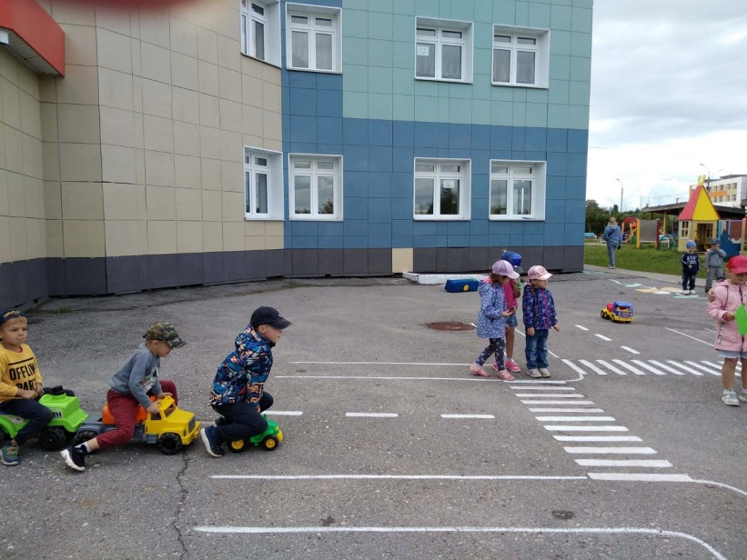
День светофора

Slide 11
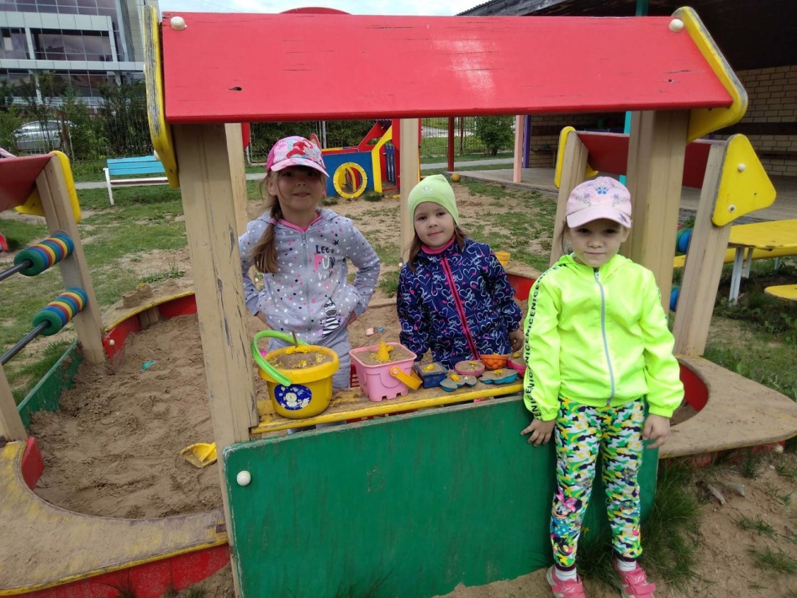
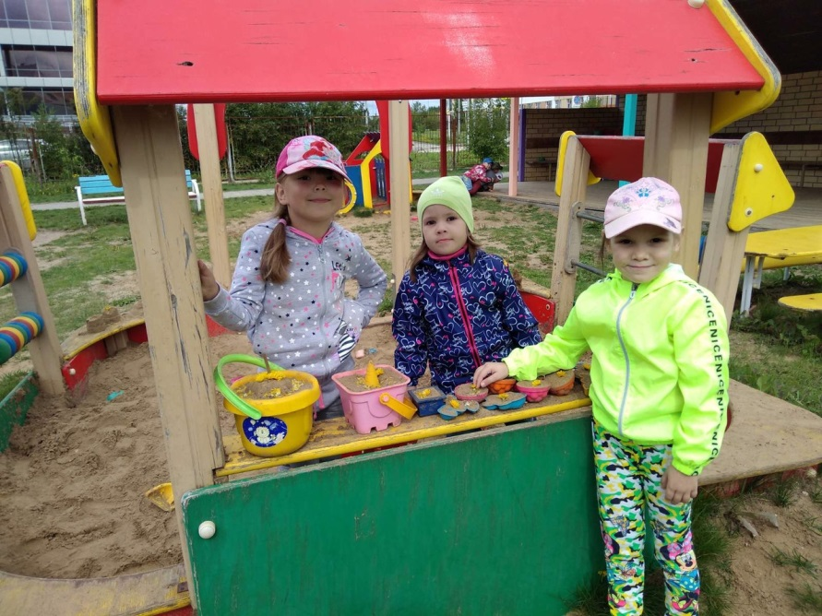
День песка

Slide 12
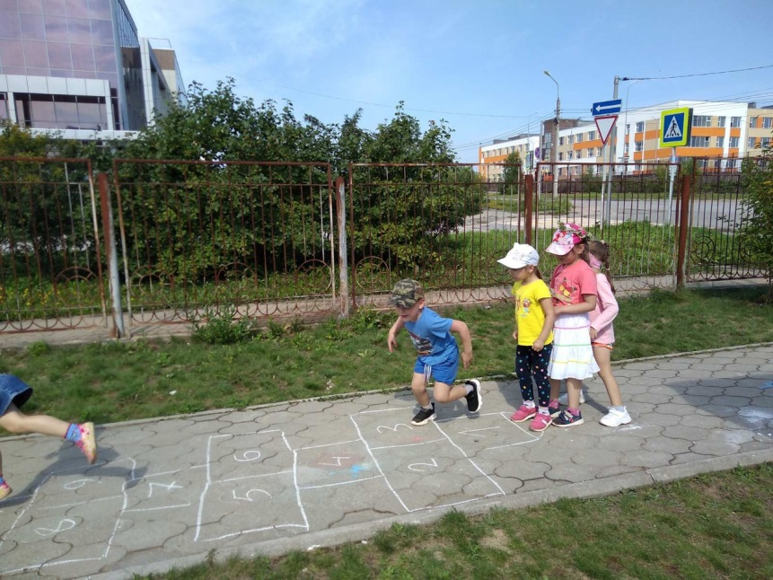
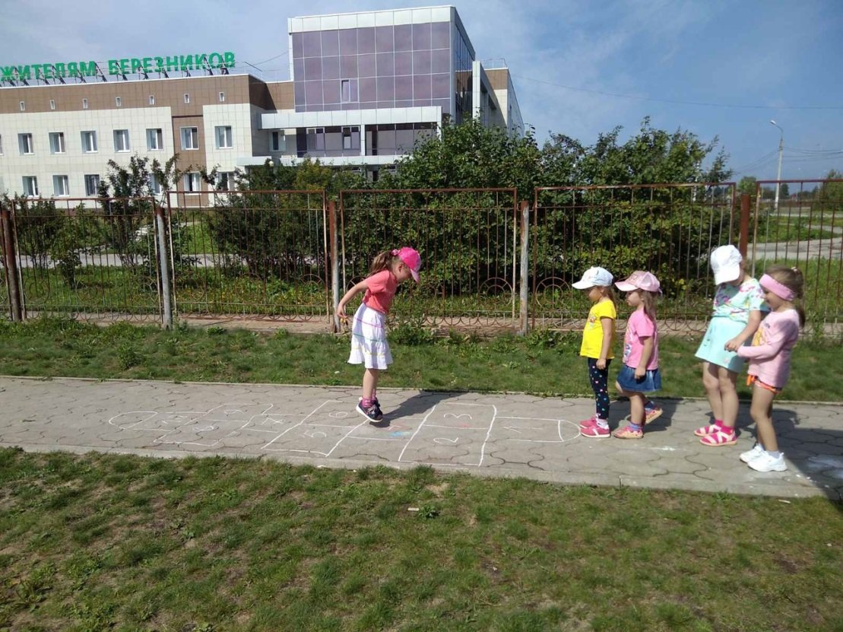
Игра в классики

Slide 13
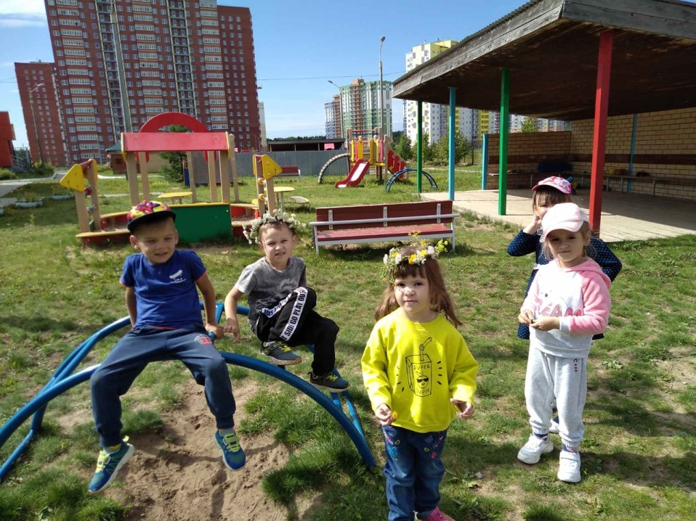
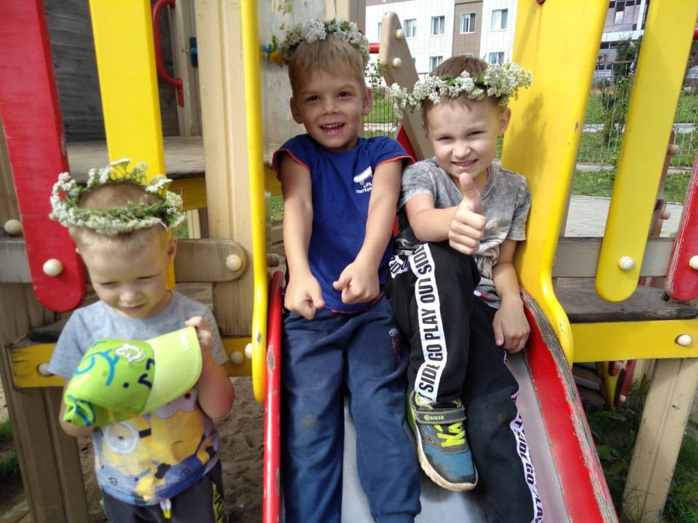
Ромашковое настроение

Slide 14
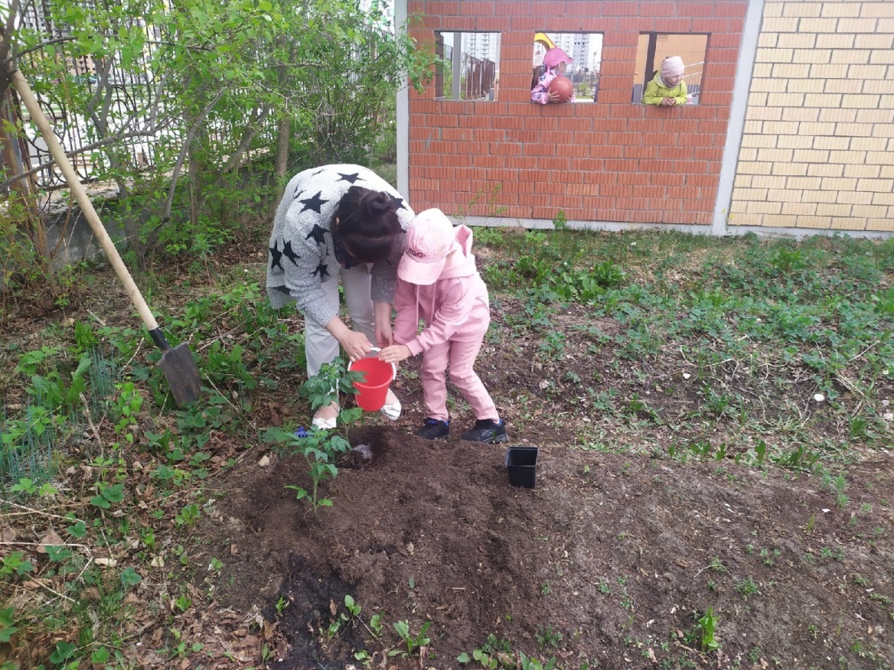
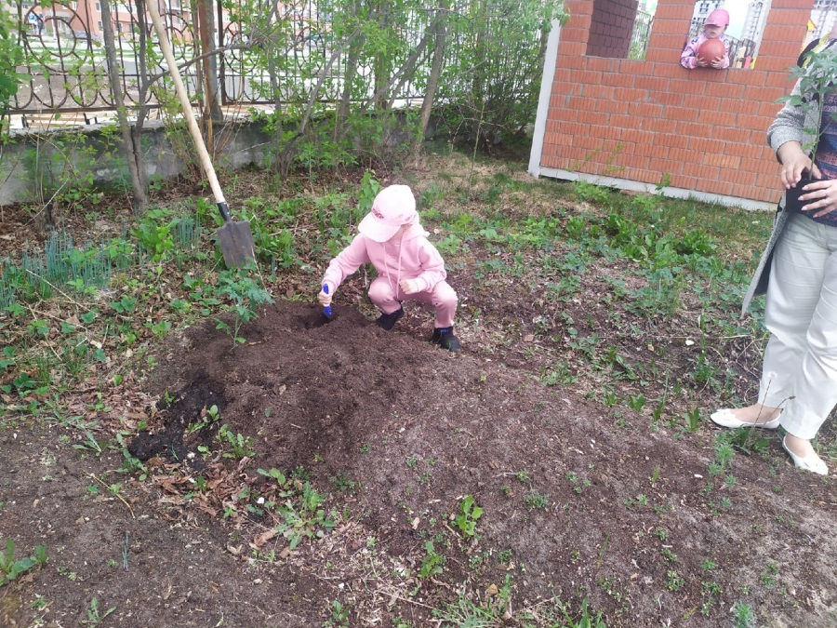
Наедине с природой

Slide 15
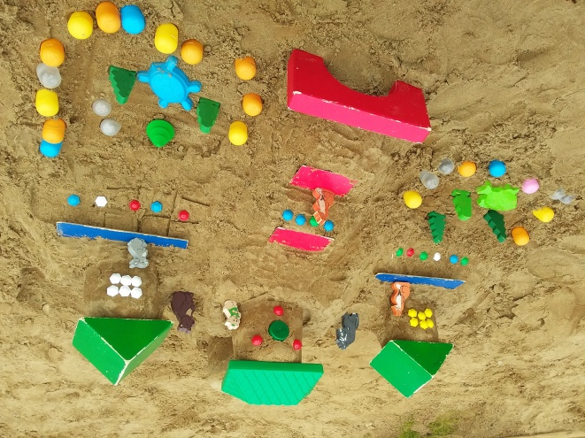
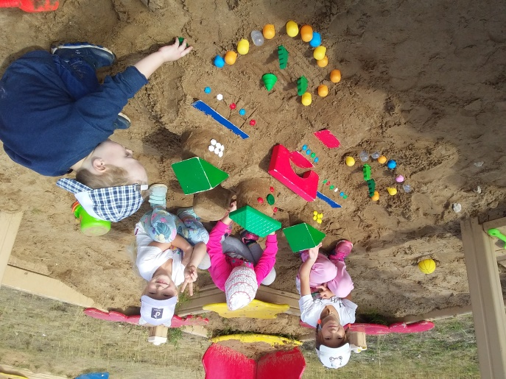
Песочная фантазия

